Slide 1
ΑΡΧΑΪΚΗ ΕΠΟΧΗ 800-479 π.χ.
Η ΤΕΧΝΗ

Slide 2
Βασικά χαρακτηριστικά
1. Ανέγερση λίθινων ναών
2. Κατασκευή λίθινων αγαλμάτων σε φυσικό ή υπερφυσικό μέγεθος
Επιρροές από Ανατολή και Αίγυπτο

Slide 3
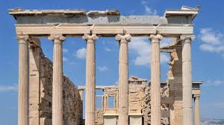
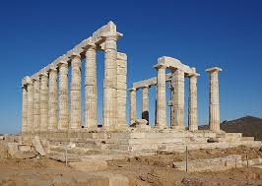
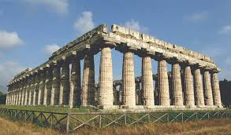
ΑΡΧΑΪΚΟΙ ΝΑΟΙ

Slide 4
ΜΕΡΗ ΑΡΧΑΪΚΟΥ ΝΑΟΥ
Θυμίζουν μυκηναϊκό μέγαρο.
αποτελείται συνήθως από έναν ανοικτό προθάλαμο –πρόναο– με δύο κίονες, και ένα κυρίως δωμάτιο, τον σηκό. Όταν μάλιστα προστεθεί ένα παρόμοιο ανοικτό δωμάτιο πίσω –ο οπισθόδομος– και ακόμη περισσότερο, μία κιονοστοιχία γύρω από το κτίριο –το πτερό–, οι ναοί γίνονται μεγαλοπρεπέστεροι και εντυπωσιακότεροι.

Slide 5
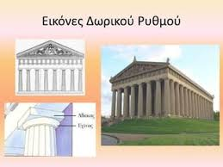
ΔΩΡΙΚΟΣ ΡΥΘΜΟΣ (Πελοπόννησος)
Οι ρυθμοί ξεχωρίζουν προπάντων από τους κίονες και τα κιονόκρανα. Ο δωρικός είναι πιο κοντός, βαρύς και αυστηρός

Slide 6
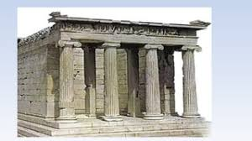
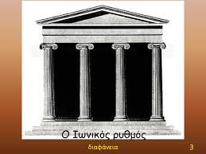
ΙΩΝΙΚΟΣ ΡΥΘΜΟΣ (Αιγαίο –Μικρά Ασία)
ψηλότερος, κομψότερος με πλούσια διακόσμηση στην επάνω απόληξή του –στο κιονόκρανο–, που αναγνωρίζεται εύκολα από τις έλικες στις οποίες καταλήγει.

Slide 7
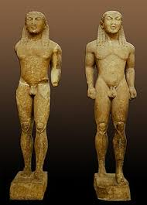
ΛΙΘΙΝΑ ΑΓΑΛΜΑΤΑ
Από ασβεστόλιθο /μάρμαρο
Η συγκέντρωση πλούτου από τους αριστοκράτες και τις πόλεις ήταν βασική προϋπόθεση για τη γέννηση της μεγάλης γλυπτικής, αφού το κόστος ενός μαρμάρινου αγάλματος ήταν υπέρογκο. Για ένα άγαλμα φυσικού μεγέθους έπρεπε να εργαστεί ένας γλύπτης με τους βοηθούς του για έναν τουλάχιστον χρόνο.

Slide 8
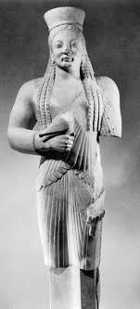
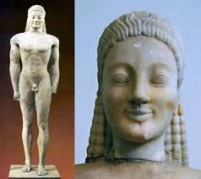
ΚΟΥΡΟΙ
Νεαροί άνδρες που παριστάνονται ορθοί, συνήθως γυμνοί, με καλογυμνασμένα σώματα και πλούσια κόμη˙

Slide 9
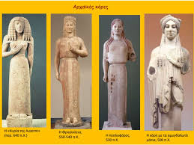
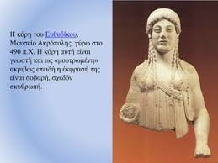
ΚΟΡΕΣ
οι νεαρές κοπέλες – κόρες – ορθές, κομψά ντυμένες, καλοχτενισμένες, στολισμένες με πλήθος κοσμημάτων˙

Slide 10
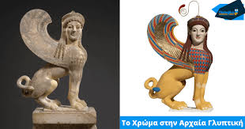
ΚΟΥΡΟΙ ΚΑΙ ΚΟΡΕΣ- χαρακτηριστικά
Ακίνητες μορφές, προβολή αριστερού ποδιού, χέρια στο πλάι σε γροθιά σπάνια λυγισμένα, αρχαϊκό μειδίαμα (ελαφρύ χαμόγελο)
Yπάρχουν επίσης αγάλματα ντυμένων κούρων, κούρων με προσφορές στους θεούς (αναθέτες), ιππέων, πολεμιστών, μυθικών τεράτων, όπως οι σφίγγες και οι σειρήνες, προσωποποιήσεων της ιδέας της νίκης (Νίκες), διαφόρων ζώων (λιοντάρια, άλογα, πουλιά κ.ά.).
Ανάλογα παριστάνονται οι θεοί που διακρίνονται από τα σύμβολα της θεϊκής τους δύναμης

Slide 11
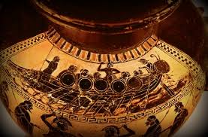
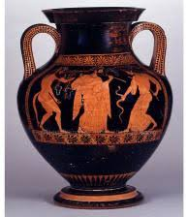
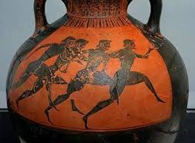
ΑΡΧΑΪΚΗ ΚΕΡΑΜΙΚΗ
Μελανόμορφα αγγεία (οι μορφές σκούρες σε φόντο κόκκινο)
Ερυθρόμορφα αγγεία ( οι μορφές κόκκινες σε φόντο σκούρο)
Σκηνές από καθημερινή, θρησκευτική ζωή και τη μυθολογία)

